Slide 1

Presentación actas y acuerdos
Reunión CNO 662
3 de marzo de 2022

Slide 2
Actas

Slide 3
Actas pendientes
    ACTA 658: Publicada para comentarios el 1 de febrero de 2022. Comentarios de ISAGEN, PROELECTRICA, XM, GECELCA, TEBSA y EPM.
    ACTA 659: CNO NO PRESENCIAL.
    ACTA 660: Publicada para comentarios el 28 de febrero. ENEL EMGESA, EPM, XM, ENERTOTAL,
    ACTA 661 : Publicada para comentarios el 28 de febrero.

Slide 4
Acuerdos

Slide 5
Por el cual se actualiza la estandarización del formato de registro, envío de información y clasificación de eventos de generación por parte de los agentes generadores al Centro Nacional de Despacho para el cálculo de los Índices de Indisponibilidad Histórica
Cumplimiento: artículo 19 Resolución CREG 075 de 2021
Concepto: Subcomité de Plantas
Recomendación: Comité de Operación
Se incluye la siguiente causal en el Anexo 3 relacionada con lo previsto en el artículo 19 de la Resolución CREG 075 de 2021:
- RAG: Rechazo automático de generación asociado a máxima capacidad de transporte

Slide 6
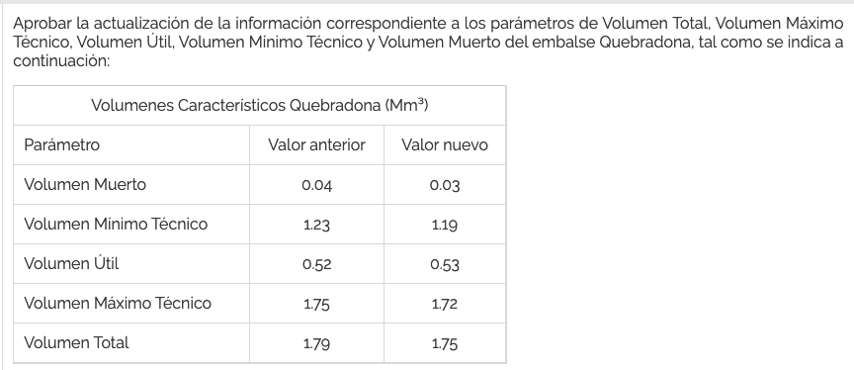
Por el cual se aprueba la actualización de información de unos parámetros técnicos de los volúmenes del embalse Quebradona
Cumplimiento: Acuerdo 1413 de 2021 y 1287 de 2020
Concepto: SURER
Recomendación: Comité de Operación

Slide 7
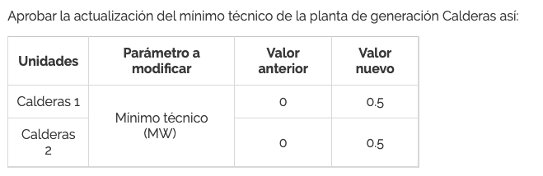
Por el cual se aprueba la modificación del mínimo técnico de las unidades de la planta Calderas
Cumplimiento: Acuerdo 1413 de 2021
Concepto: Subcomité de Plantas
Recomendación: Comité de Operación

Slide 8
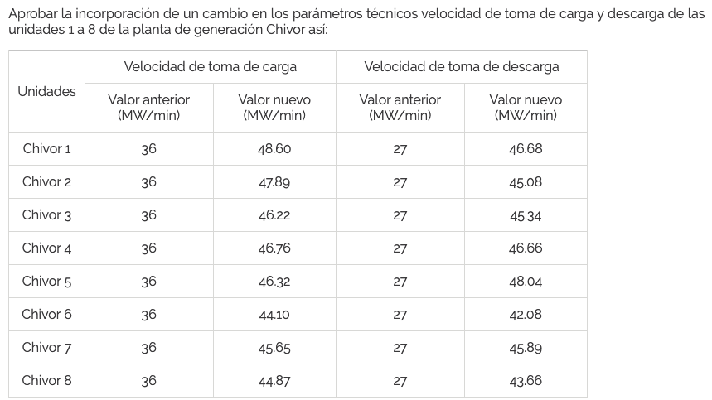
Por el cual se modifica el parámetro de velocidad de toma de carga y descarga de las unidades 1 a 8 de la planta Chivor
Cumplimiento: Acuerdos 1413 y 1444 de 2021
Concepto: Subcomité de Controles
Recomendación: Comité de Operación

Slide 9
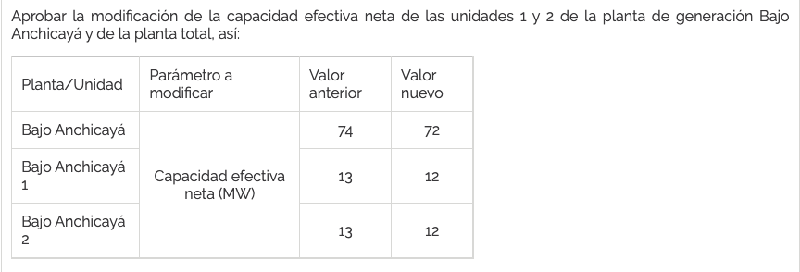
Por el cual se aprueba la modificación de la capacidad efectiva neta de las unidades 1 y 2 de la planta de generación Bajo Anchicayá
Cumplimiento: Acuerdo 1413 de 2021
Concepto: Subcomité de Plantas
Recomendación: Comité de Operación

Slide 10
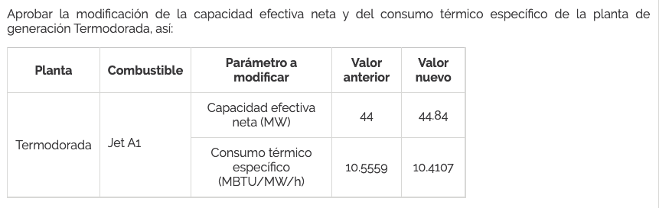
Por el cual se aprueba la modificación de la capacidad efectiva neta y el consumo térmico específico de la planta de generación Termodorada
Cumplimiento: Acuerdos 1413 de 2021 y Acuerdo 1330 de 2020
Concepto: Subcomité de Plantas
Recomendación: Comité de Operación

Slide 11
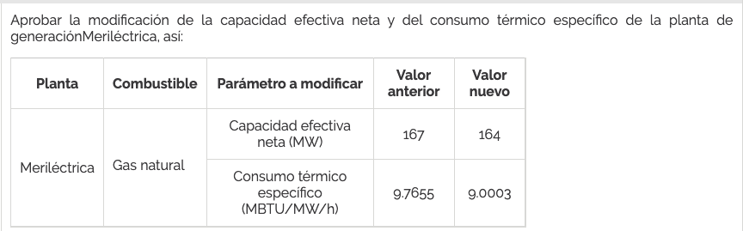
Por el cual se aprueba la modificación de la capacidad efectiva neta y el consumo térmico específico de la planta de generación Meriléctrica
Cumplimiento: Acuerdos 1413 de 2021 y Acuerdo 1330 de 2020
Concepto: Subcomité de Plantas
Recomendación: Comité de Operación

Slide 12
Gracias

